Slide 1
Министерство образования Республики Мордовия Портфолио Ратниковой Надежды Николаевны, инструктора по физической культуре
МАДОУ «Центр развития ребенка – детский сад № 7»
Дата рождения: 25.08.1984 г.
Профессиональное образование: высшее, ГОУ ВПО «Мордовский государственный педагогический институт им. М.Е. Евсевьева».
Квалификация: Педагог по физической культуре и учитель безопасности жизнедеятельности
Диплом: ВСГ 1156649
Дата выдачи: 30 января 2008 года.
Профессиональное образование: высшее, ГОУ ВПО «Мордовский государственный педагогический институт им. М.Е. Евсевьева».
Квалификация: Педагог-психолог
Диплом: КТ №31317
Дата выдачи: 30 января 2013 года.
Общий трудовой стаж: 6 лет
Стаж педагогической работы (по специальности): 6 лет
Наличие квалификационной категории: первая
Дата последней аттестации: 22.05.2019г. № 541

Slide 2
http://ds7sar.schoolrm.ru/sveden/employees/25186/304044/

Slide 3
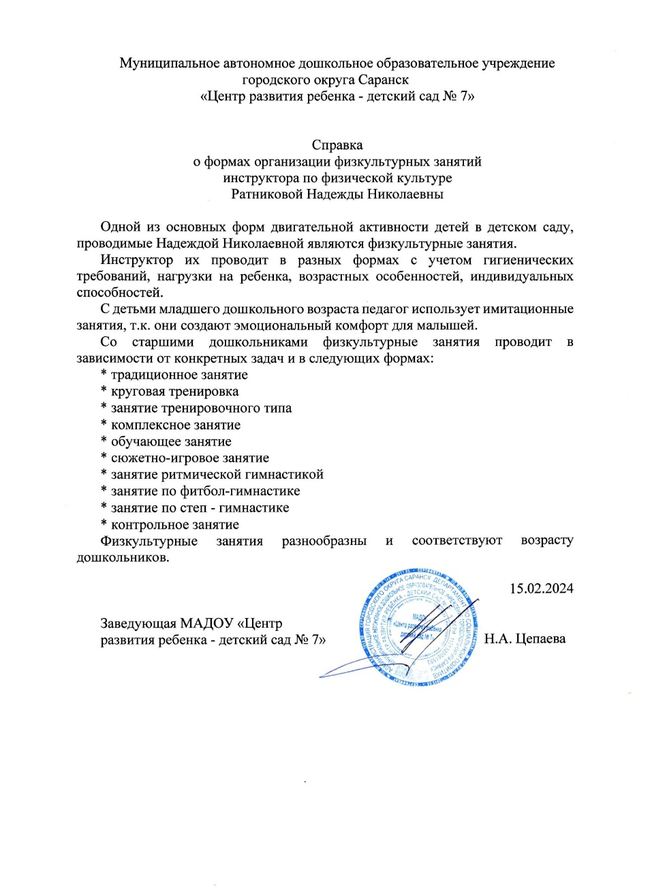
1. Формы организации физкультурных занятий

Slide 4
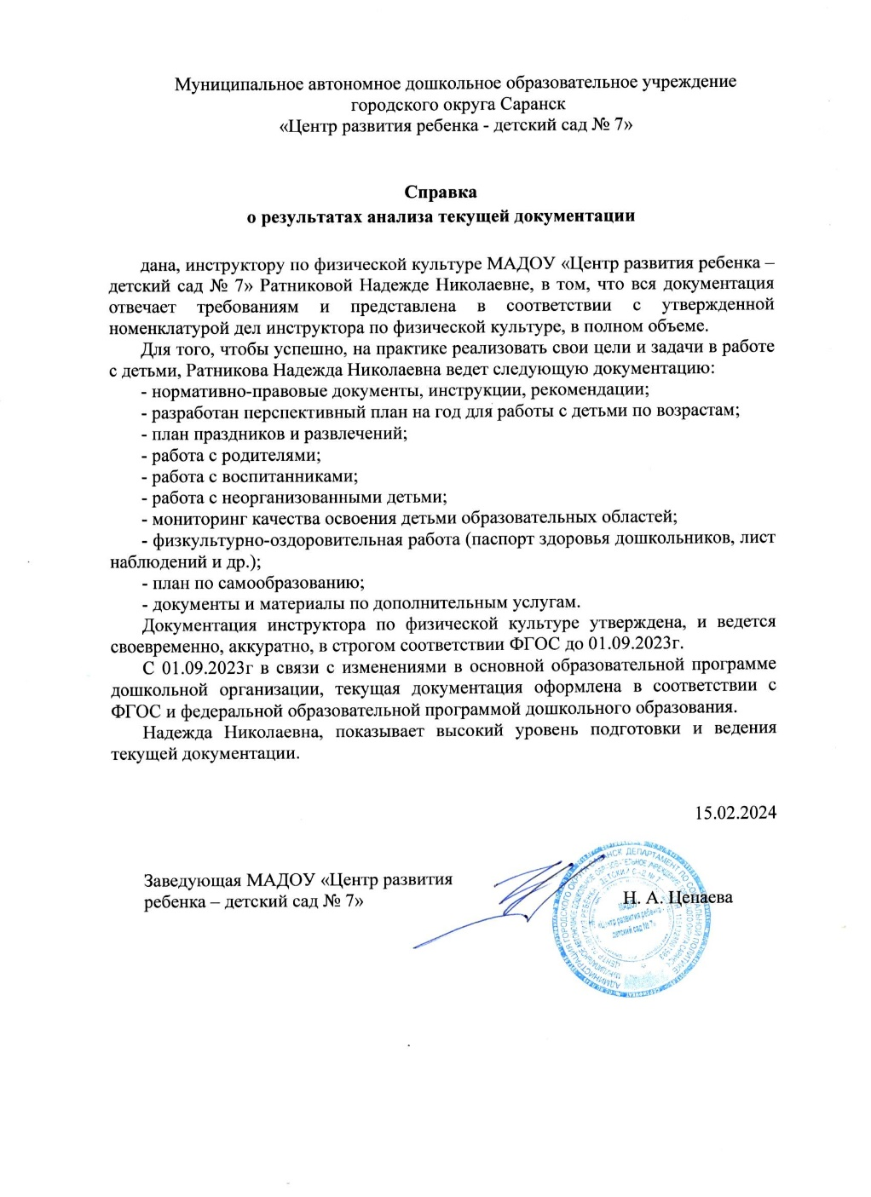
2. Результаты анализа текущей документации

Slide 5
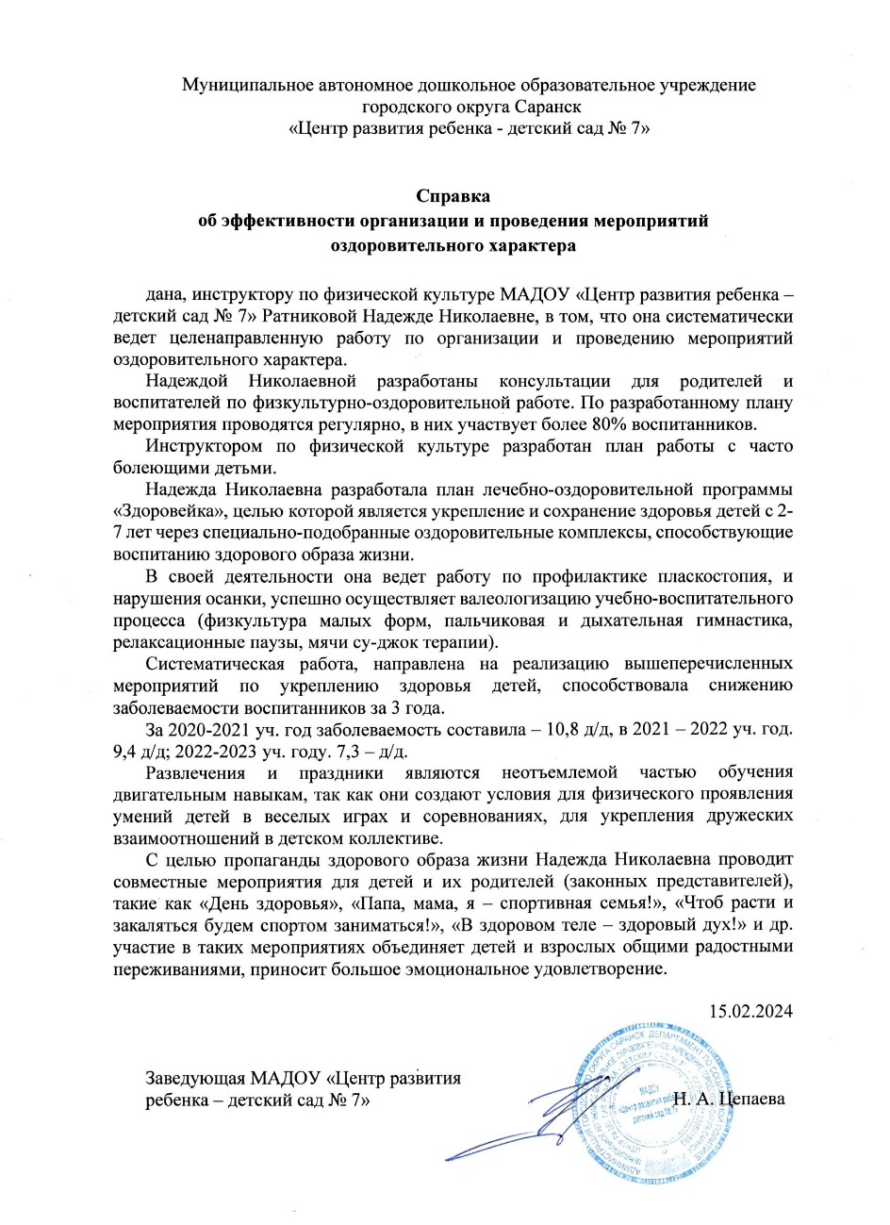
3. Эффективность организации и проведения мероприятий оздоровительного характера

Slide 6
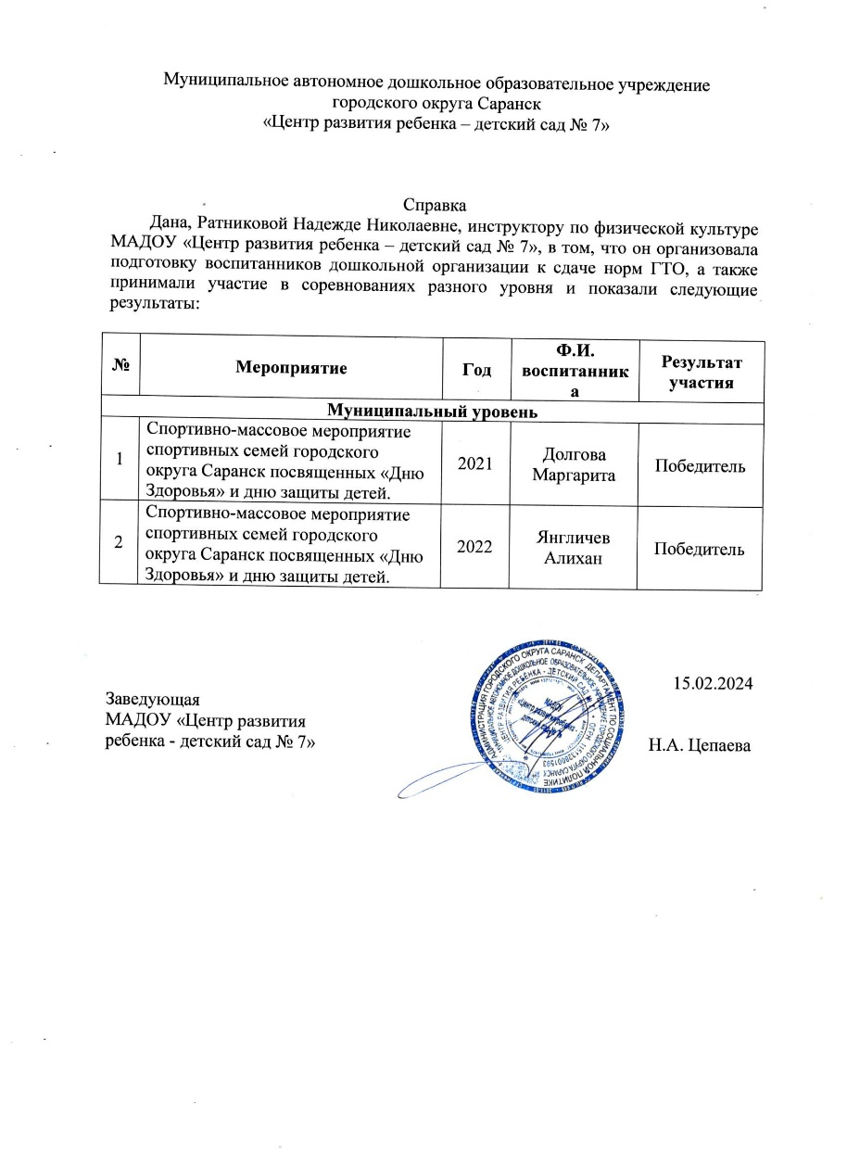
4. Результаты участия воспитанников в: конкурсах; выставках, турнирах, соревнованиях, акциях, другое.

Slide 7
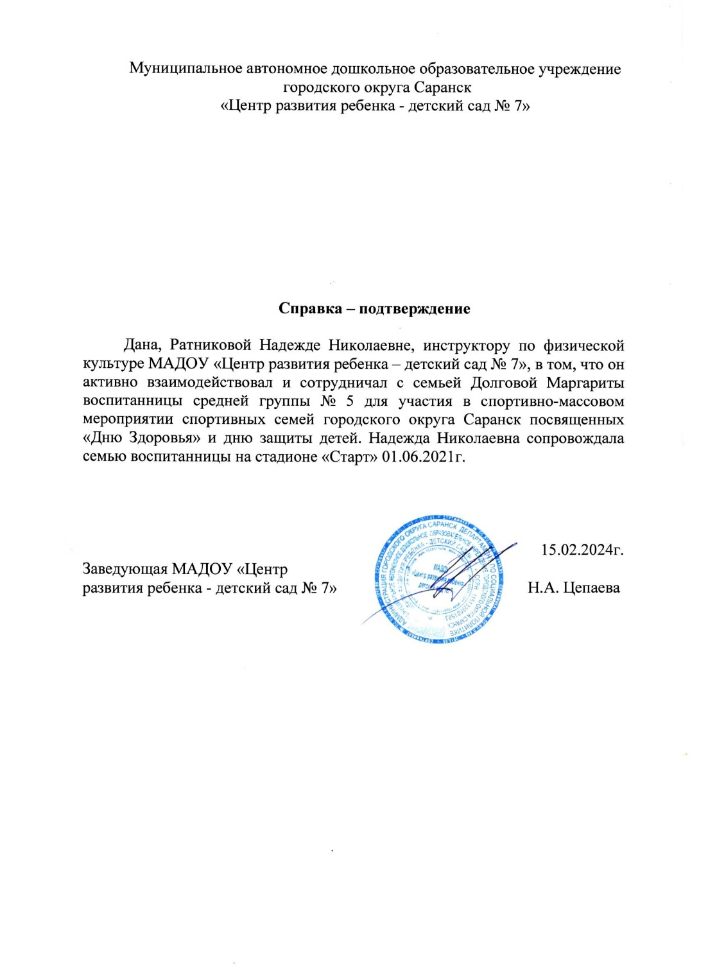

Slide 8
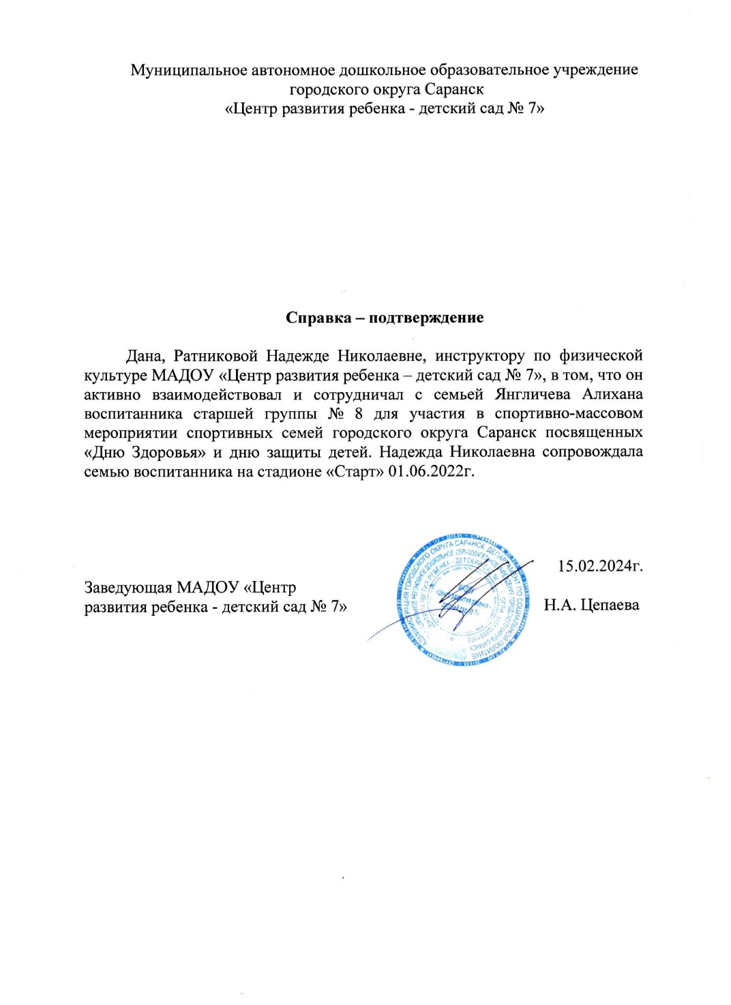

Slide 9
5. Наличие публикаций.
Материалы, прошедшие экспертизу на сайтах, портах сети Интернет – 2

Slide 10
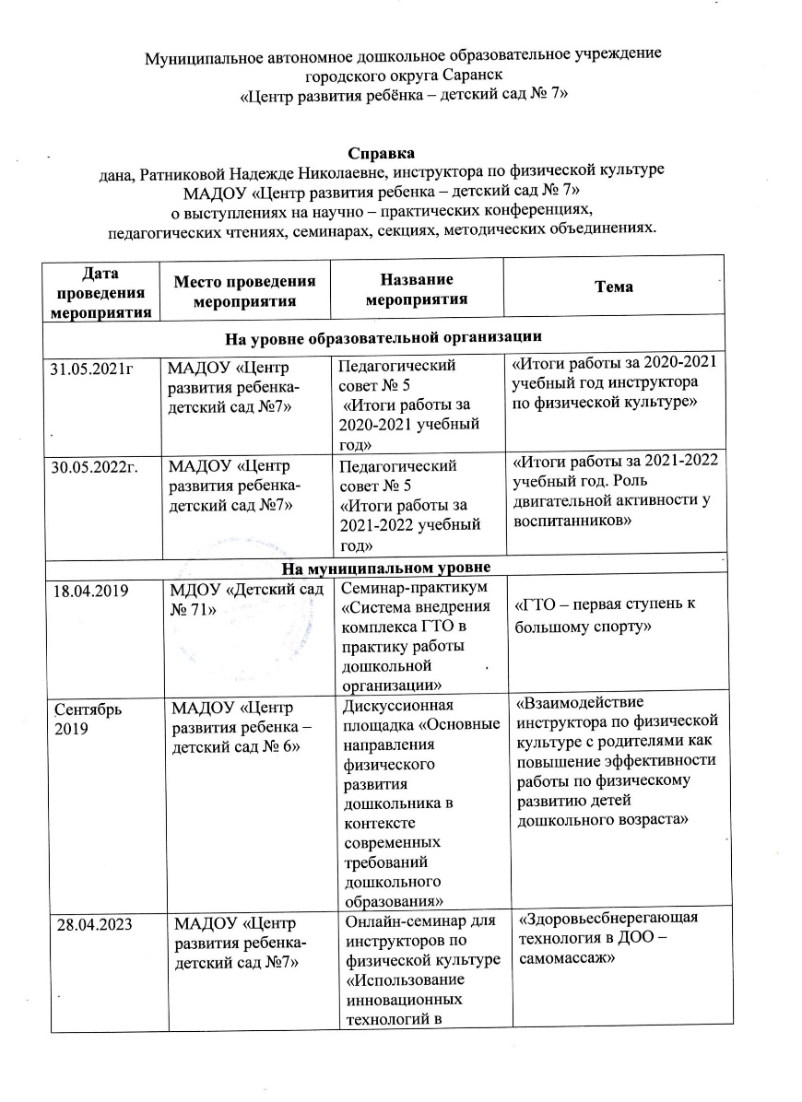
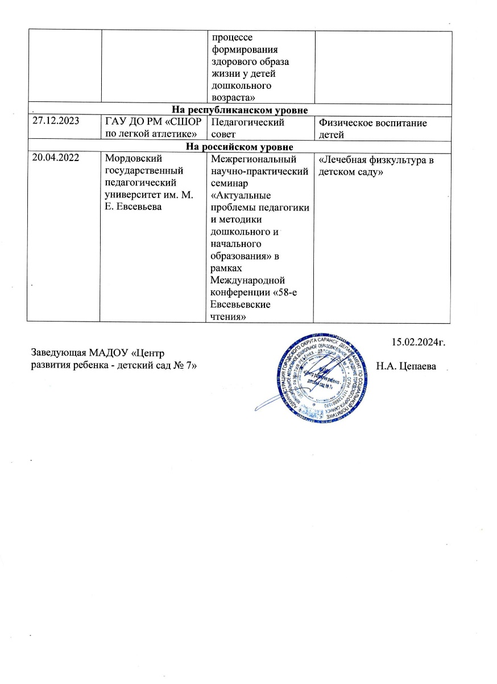
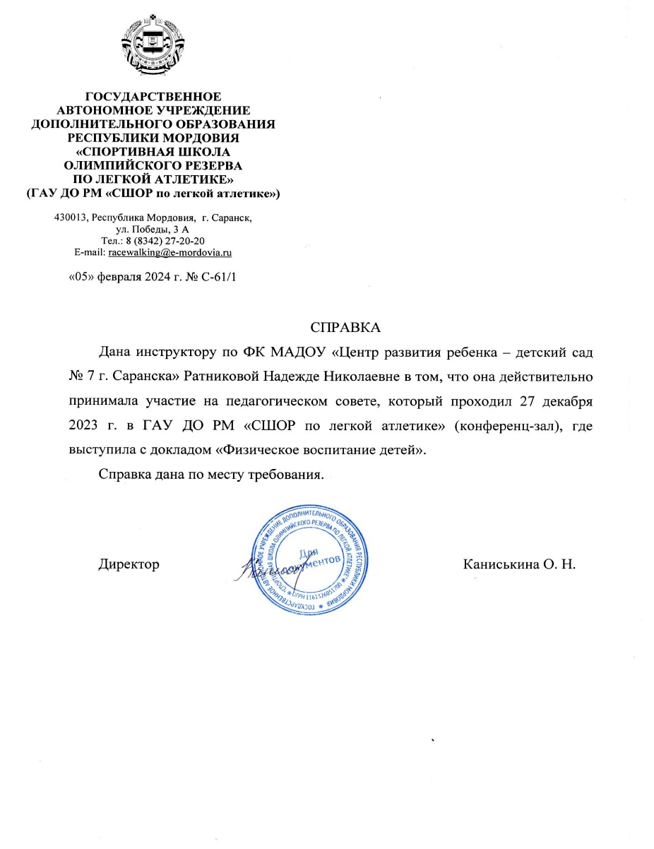
7. Выступления на научно-практических конференциях, педагогических чтениях, семинарах, секциях, методических объединениях.

Slide 11
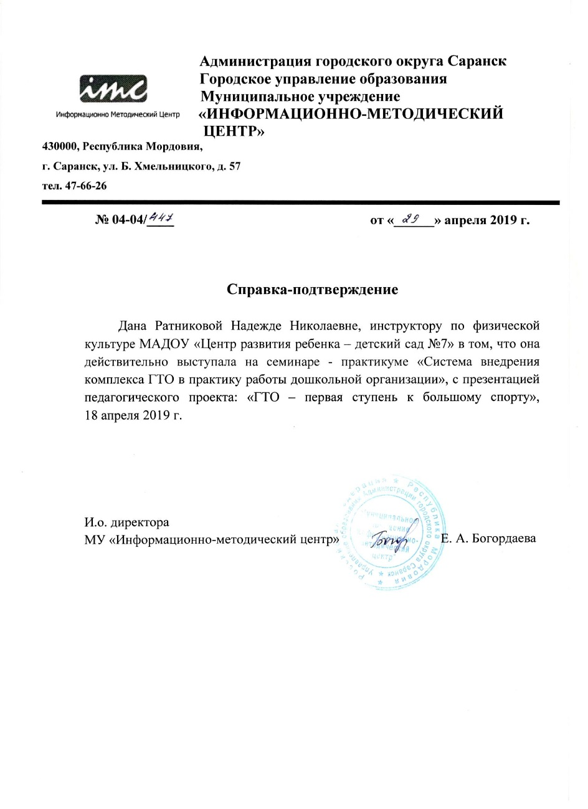
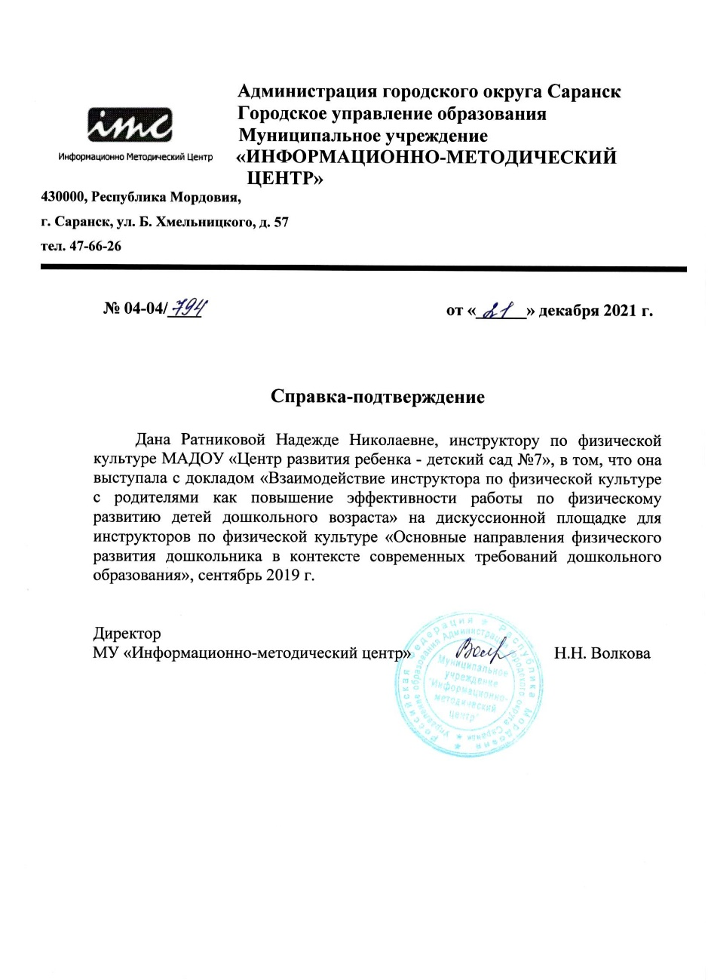
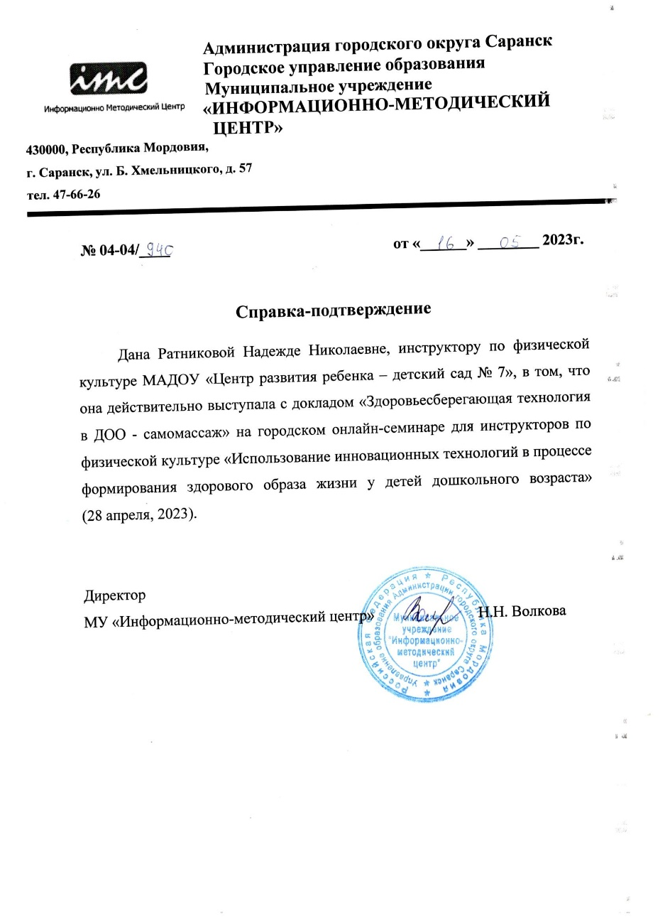

Slide 12
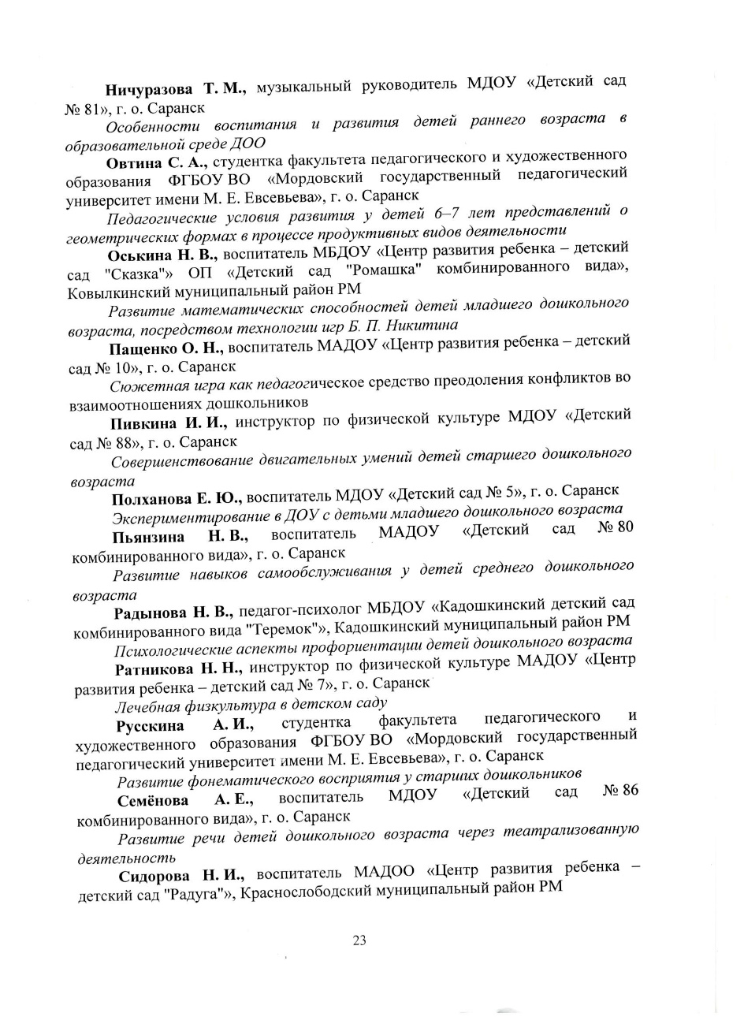

Slide 13
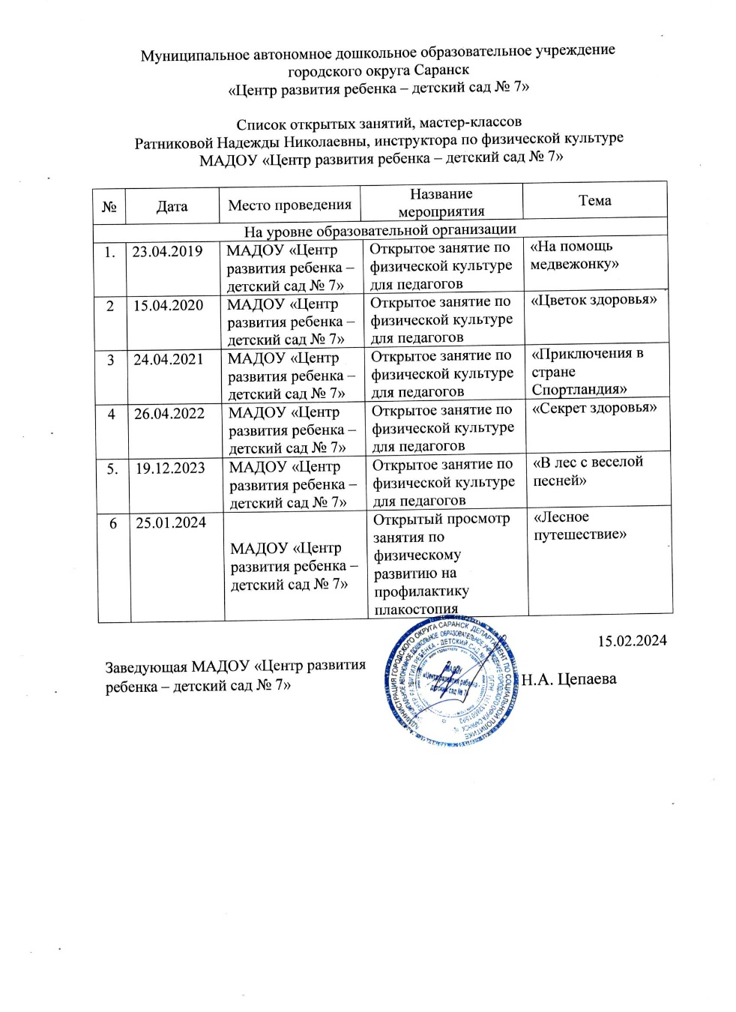
8. Проведение открытых мероприятий, мастер-классов.

Slide 14
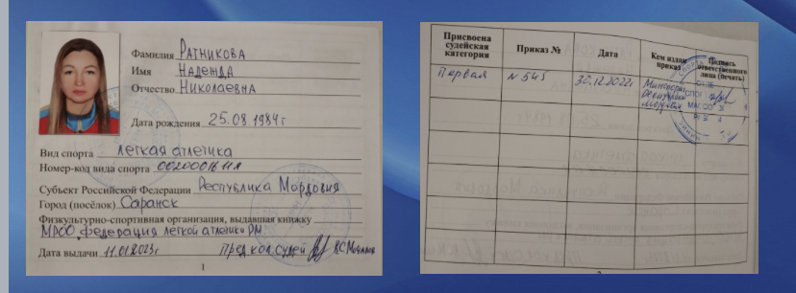
9. Общественно-педагогическая активность педагога:
участие ы комиссиях, педагогических
сообществах, в жюри конкурсов

Slide 15
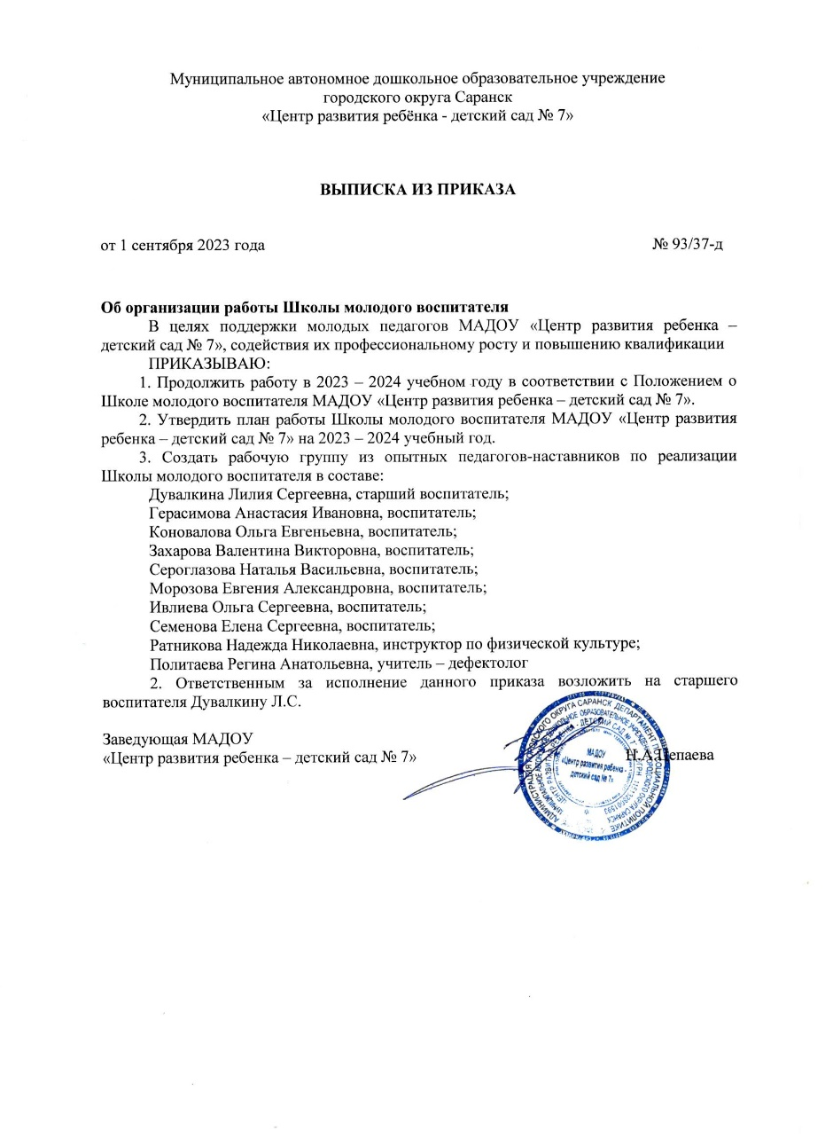
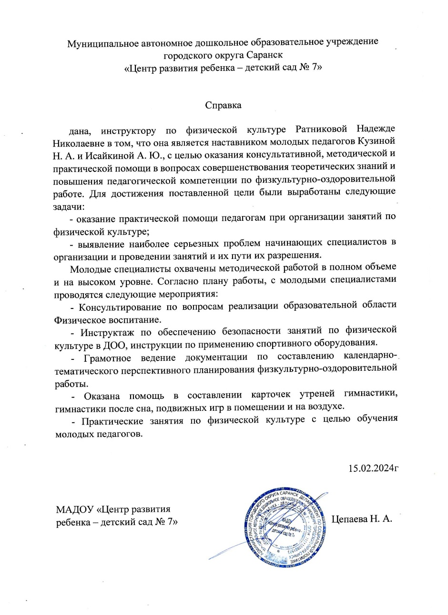
11. Наставничество

Slide 16
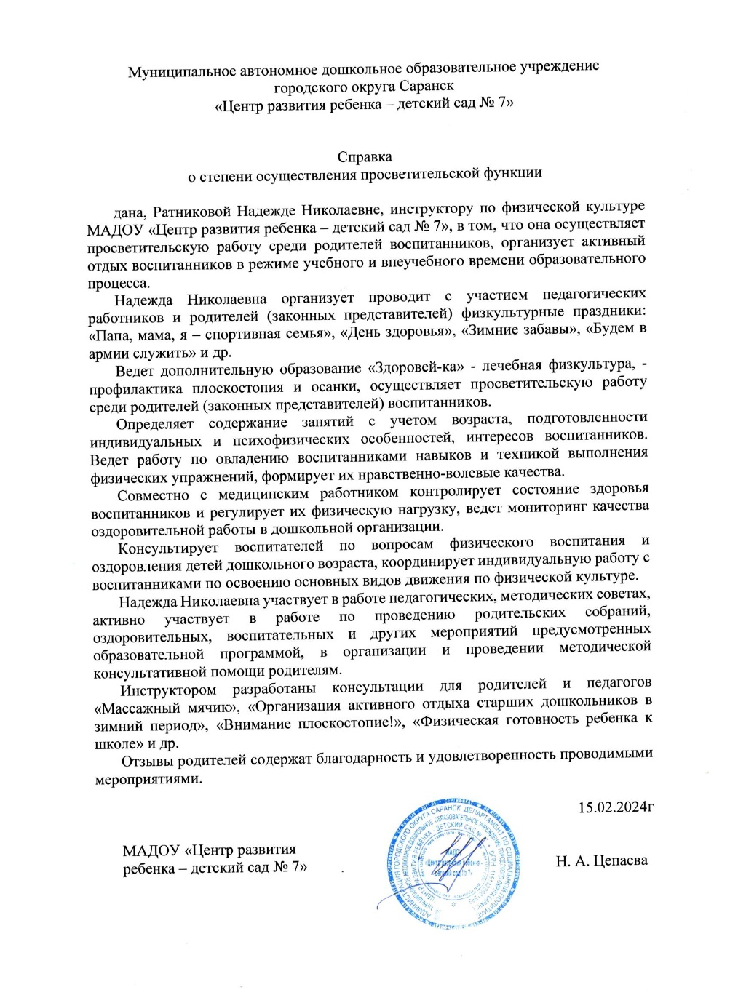
13. Степень осуществления просветительской функции.

Slide 17
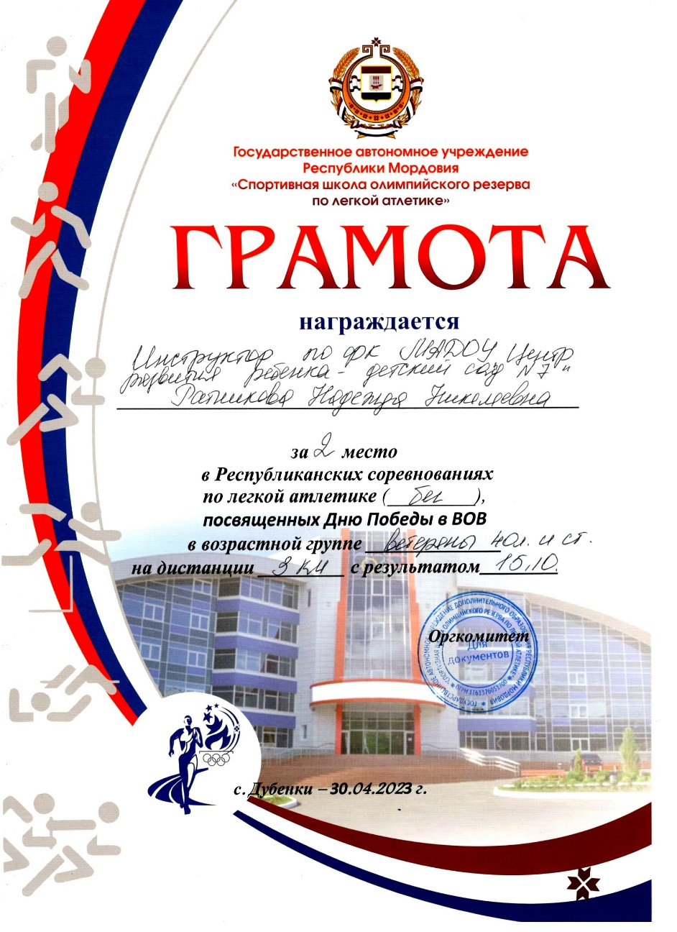
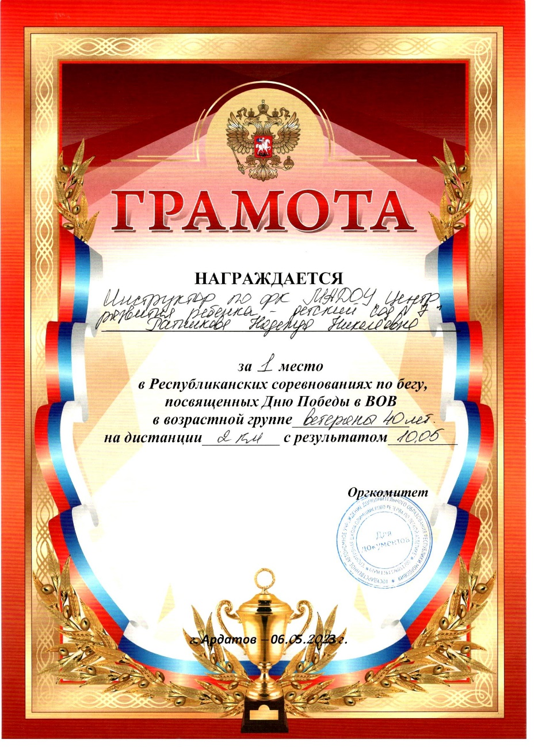
14. Участие педагога в профессиональных конкурсах.

Slide 18
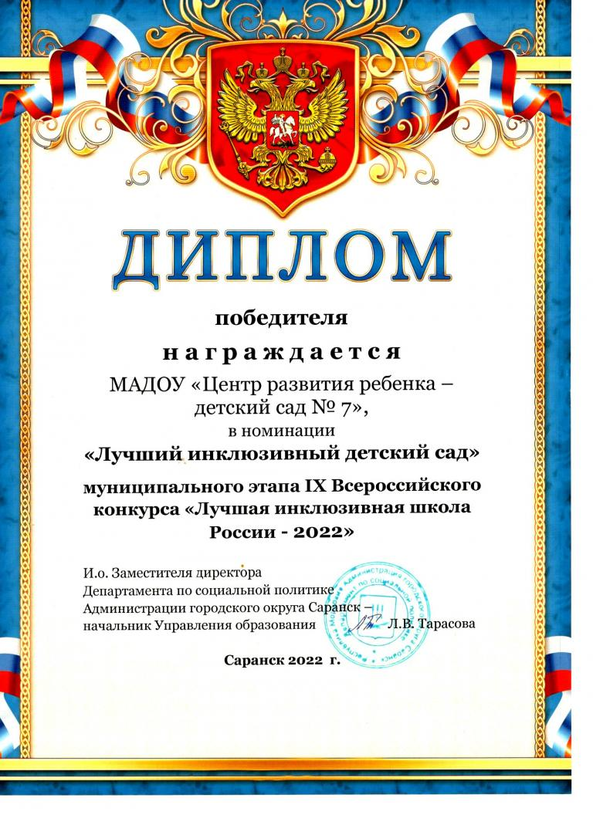
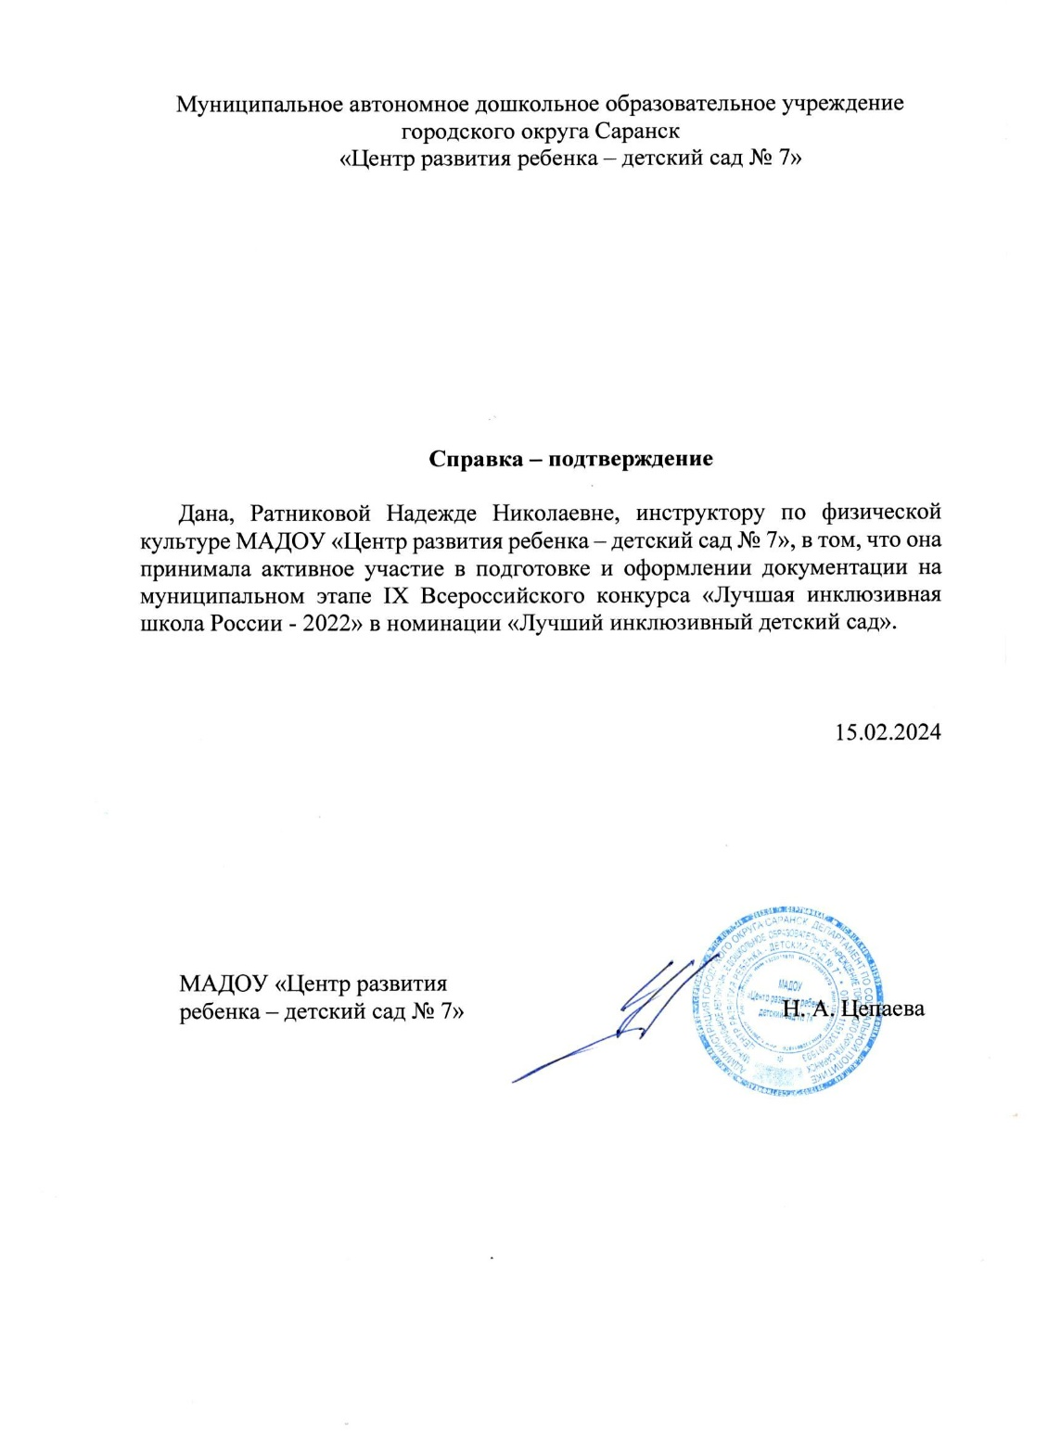

Slide 19
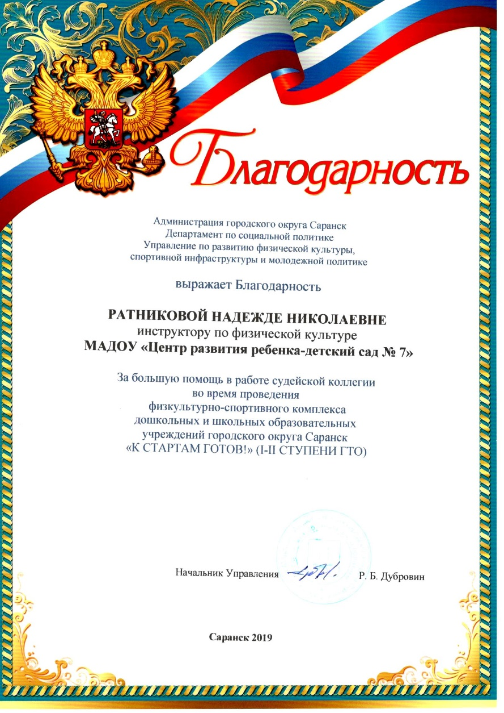
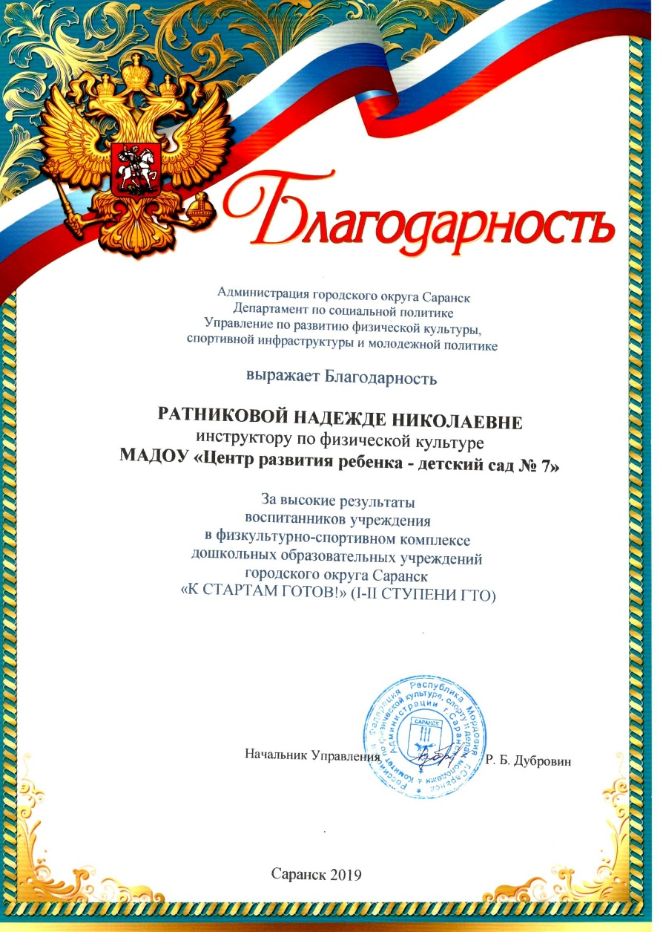
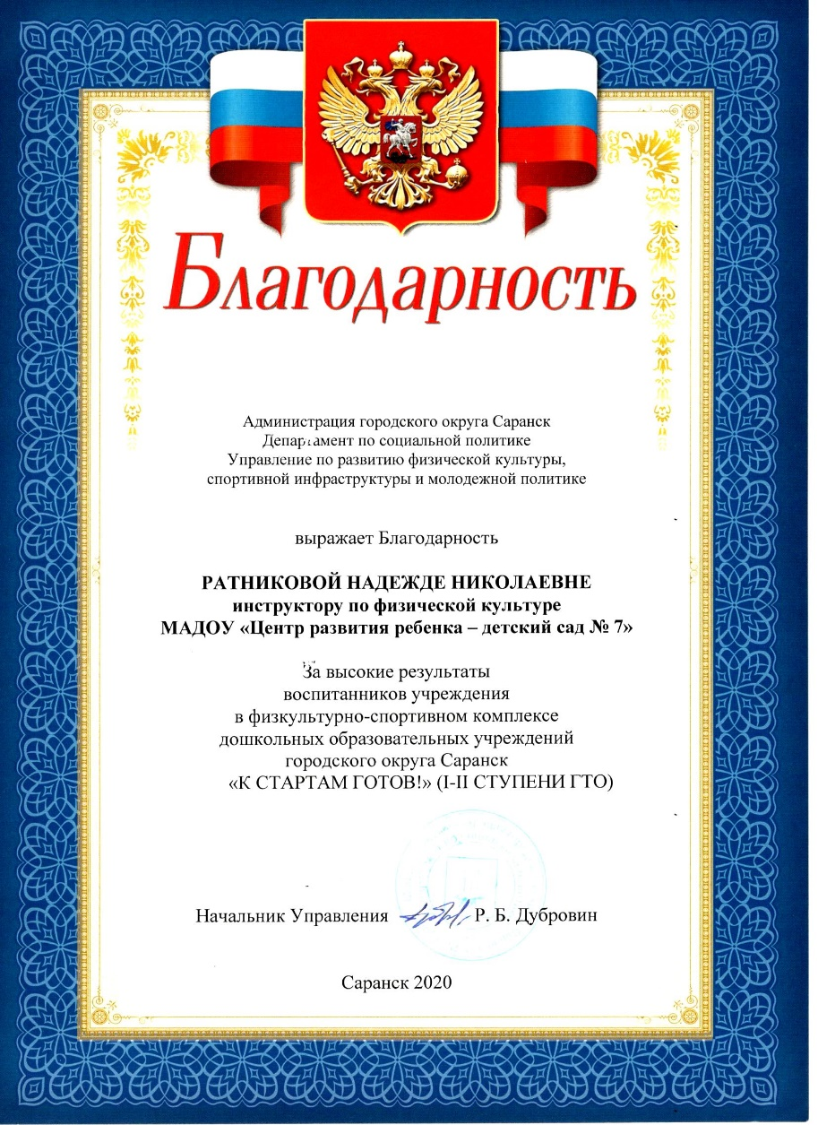
15. Награды и поощрения

Slide 20
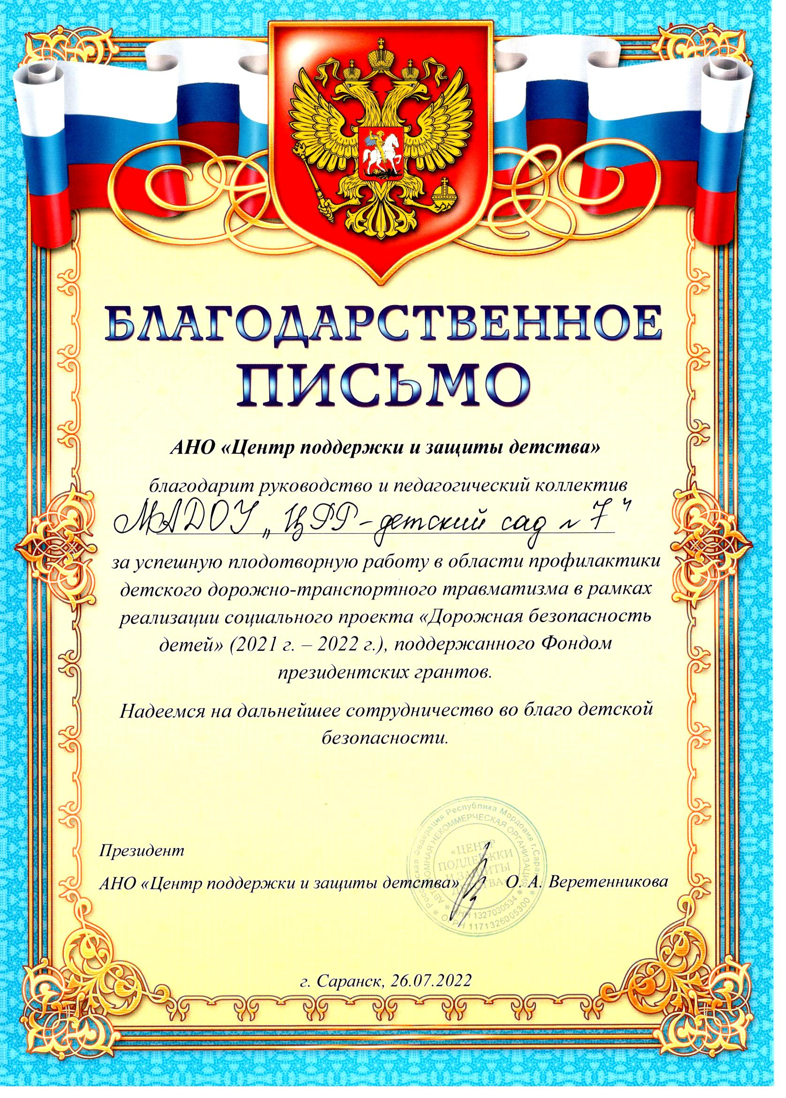
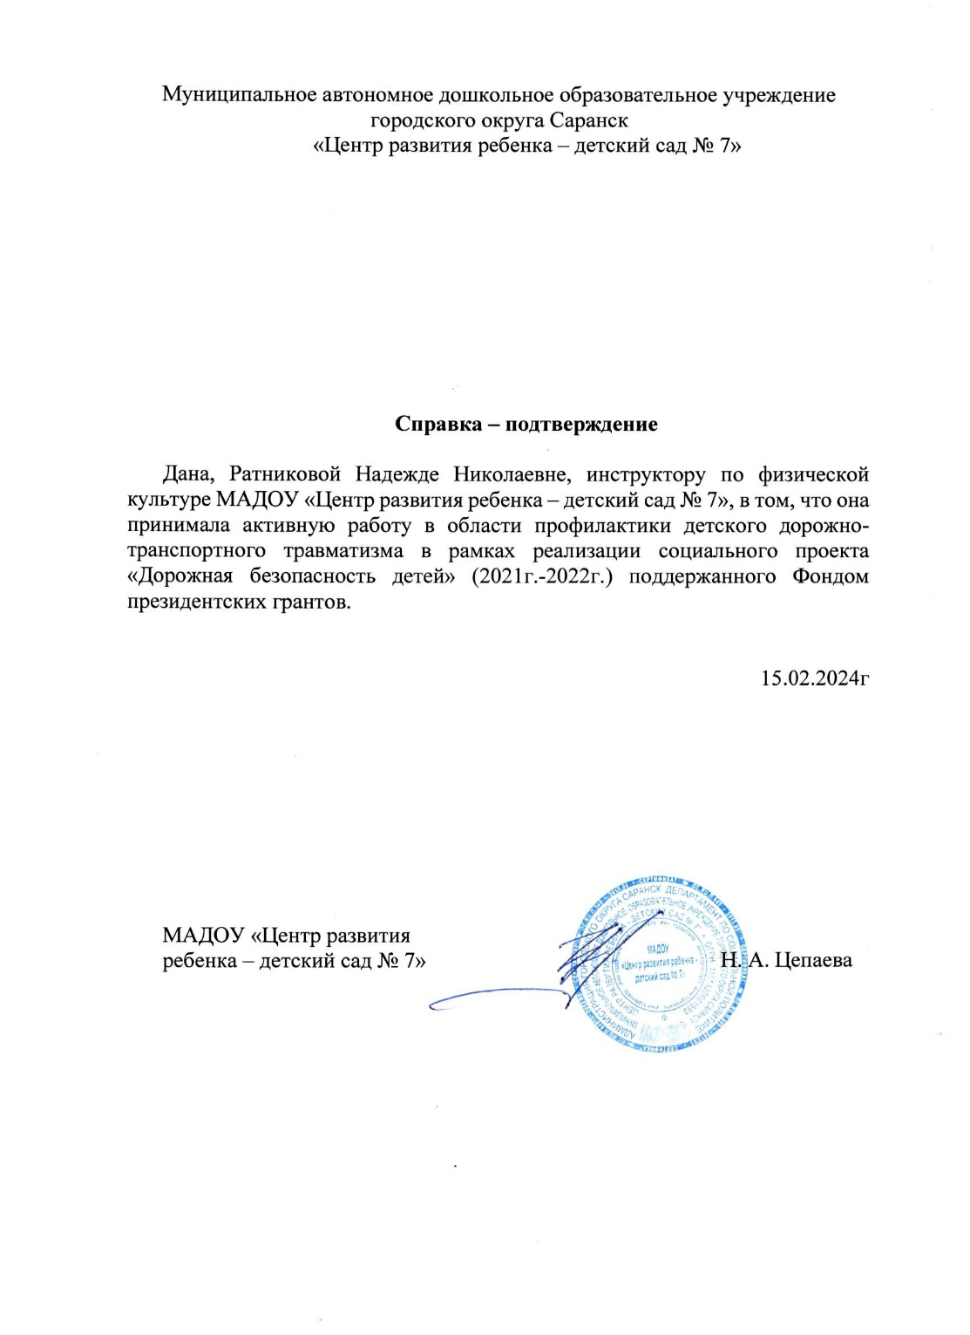

Slide 21
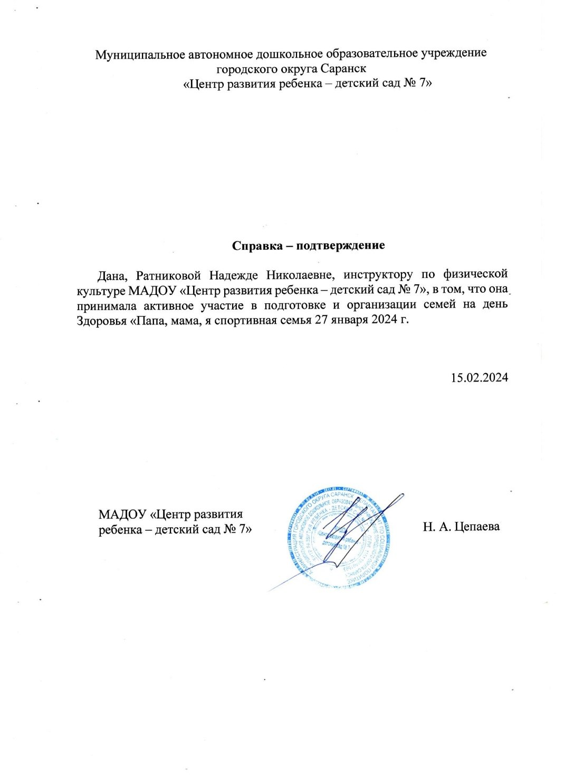

Slide 22
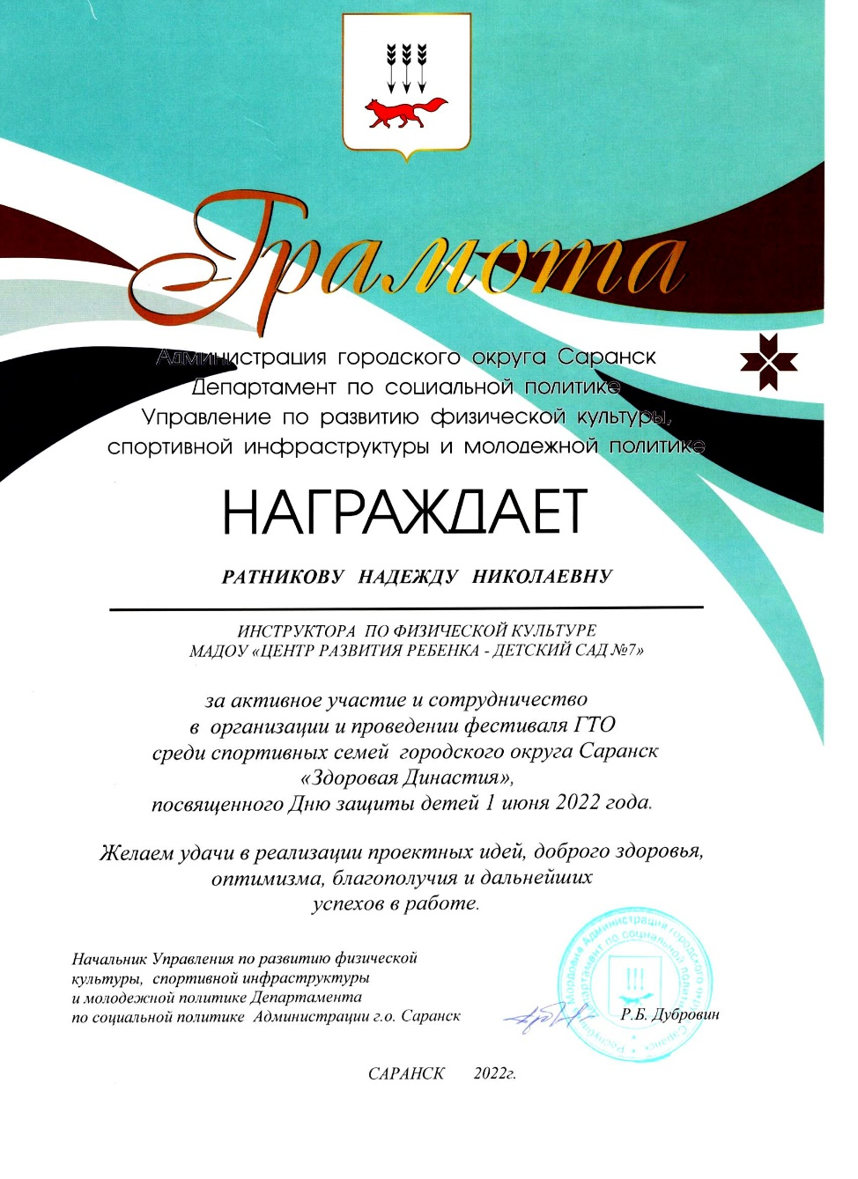
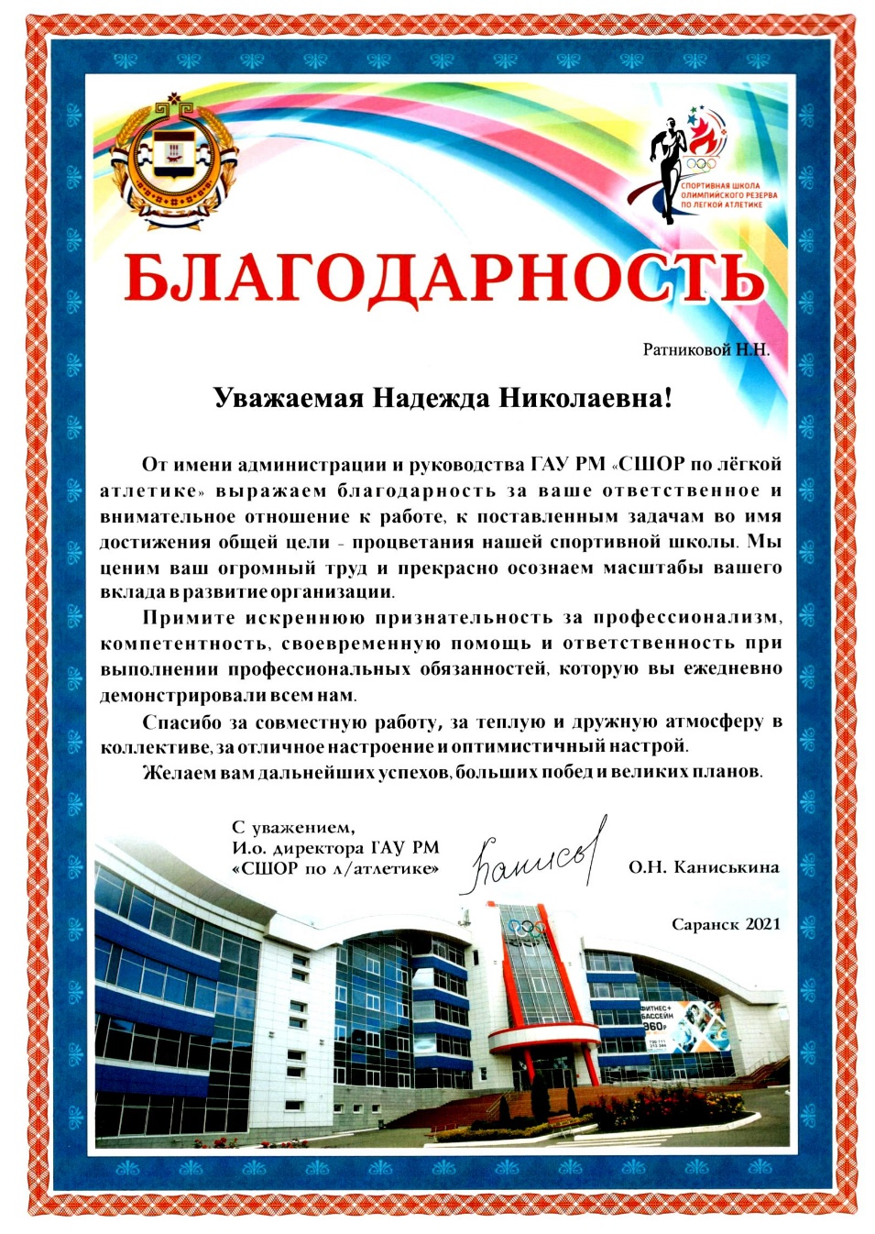

Slide 23
Спасибо за внимание!

